Slide 1

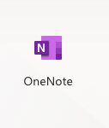

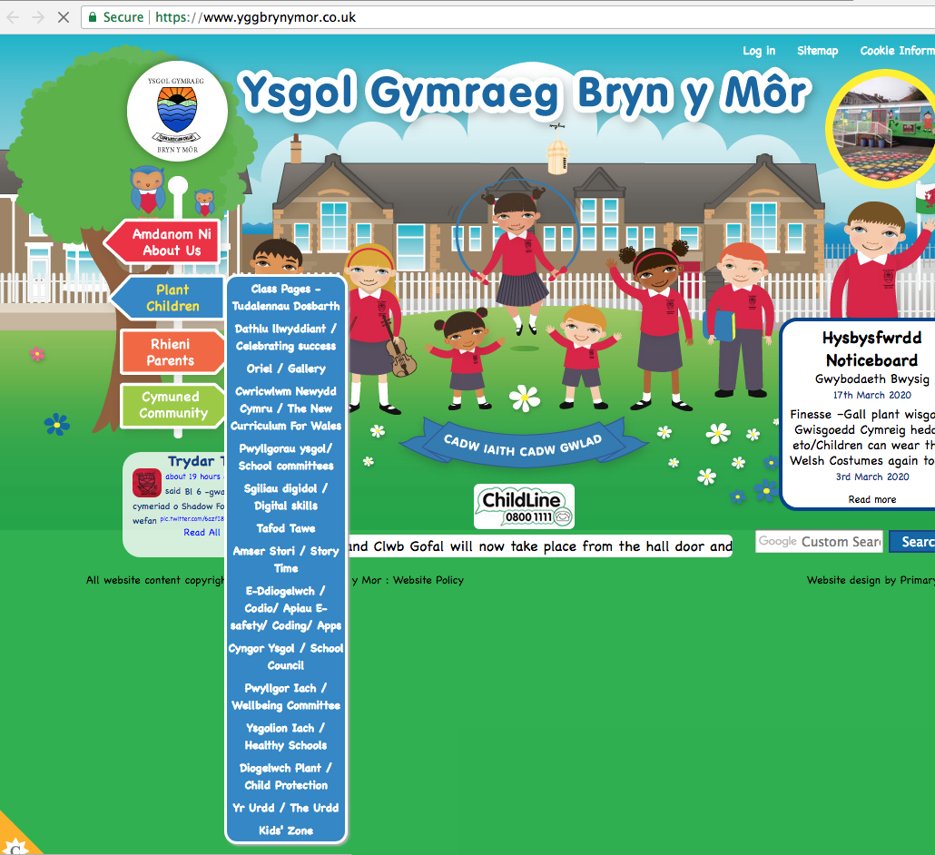
Dyma sut y byddwn yn dosbarthu gwaith o flynyddoedd 3 – 6.
This is how we will be sharing work in years 3-6.

Slide 2

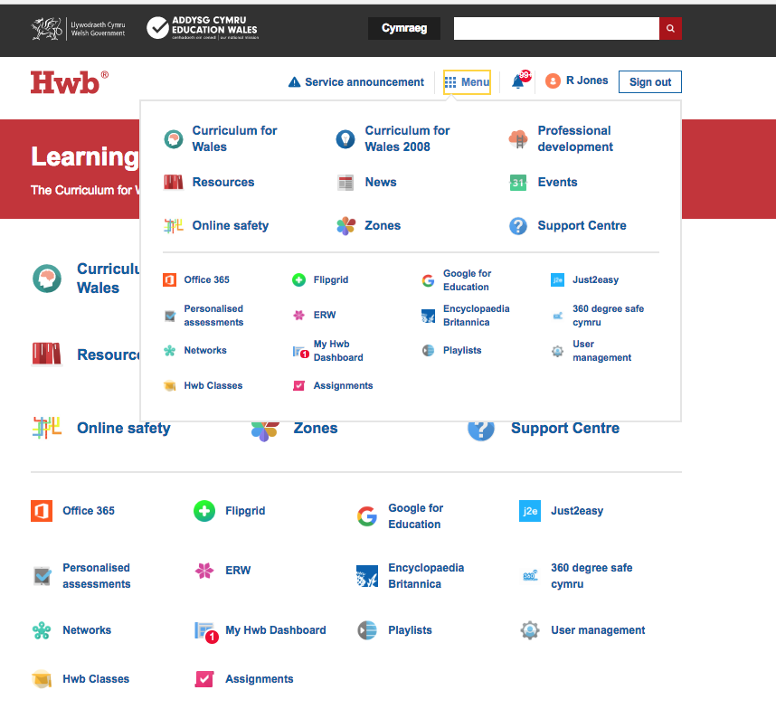

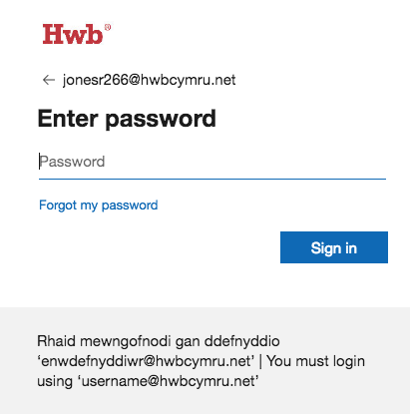
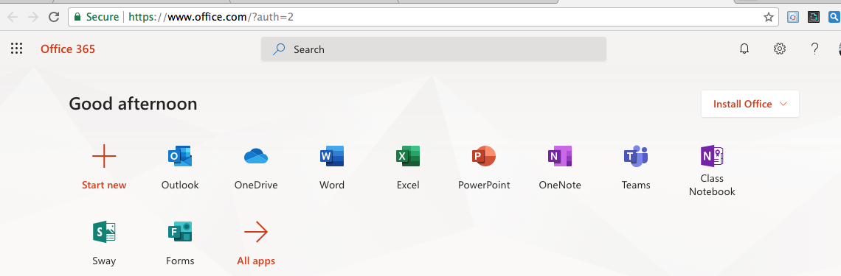
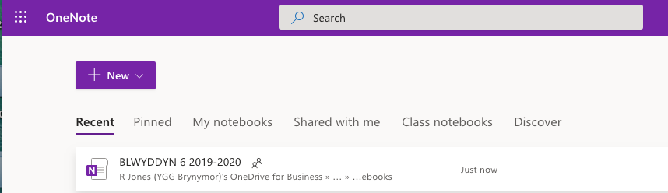
1
Sut i dderbyn gwaith ar One Note?
How to access work on One Note?
Ewch i wefan Hwb.
Go to the Hwb website.
2
Cliciwch ar Log in.
Click on Log in.
4
3
Mae gan bawb ebost a chyfrinair. Mae angen defnyddio hyn
Everyone has an email and password. You must use this to access the work.
Mae angen clicio ar Office 360.
You need to click on Office 360.
6
5
Yna One Note.
Then One Note.
Mae gan bob dosbarth ffeil e.e uchod. Cliciwch ar y ffeil.
Every class has a file like above. Click on the file.

Slide 3
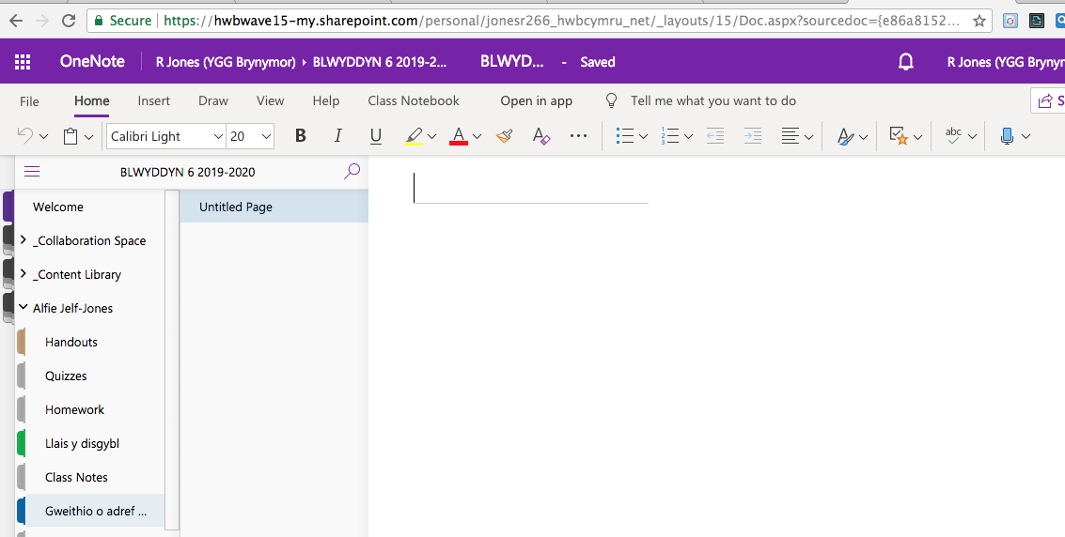
9
Mae hwn yn wag ar hyn o bryd ond ar ôl clicio ar un o’r tudalennau yn 8, yna fe fydd e’n agor fan hyn.
This is also empty at present but after clicking on one of the pages in 8 the page will open here in this space.
8
Fe fydd enw eich plentyn yn ymddangos yma.
Your child’s name will appear here.
10
How to present the work?
Mae hwn yn wag ar hyn o bryd ond fe fydd tudalennau o waith yn ymddangos yma yn ddyddiol. Cliciwch ar un o’r tudalennau ac yna bydd y tasg yn ymddangos.
This is blank at present but pages of work will appear here daily. Click on one of the pages and then the task will appear at 9.
Mae’r plant wedi cael llyfrau iaith a mathemateg. Croeso i chi argraffu y gwaith ac yna cwblhau y gwaith ar y daflen neu fe allwch ddefnyddio y llyfrau i gofnodi yr atebion.
Every child has received a maths and language book. You are welcome to print the worksheets, or they can use their work books to complete the work.
7
Fe fydd y gwaith yn y plygell yma.
The work will be in this file
Fe fydd tasg iaith a mathemateg ar gael yn ddyddiol

Slide 4
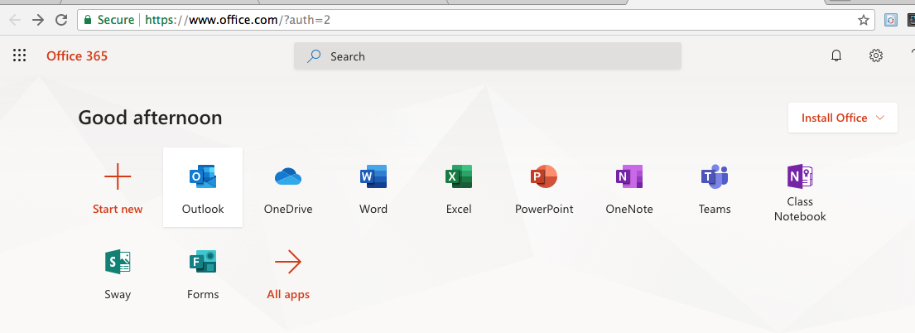
Sut i gyfathrebu trwy ebost?
How to communicate through email?
5
Gall y plant ddanfon gwaith neu gysylltu trwy ebost.
The children can send their work or communicate with us through email.
1
2
Top chwith
Top Left
Clic
6
4
Office 365
Cyfeiriad e bost
Mae gan bawb ebost a chyfrinair. Mae angen defnyddio hyn
Everyone has an email and password. You must use this to be able to access Hwb.
3
JonesC2490@hwbcymru.net

Slide 5

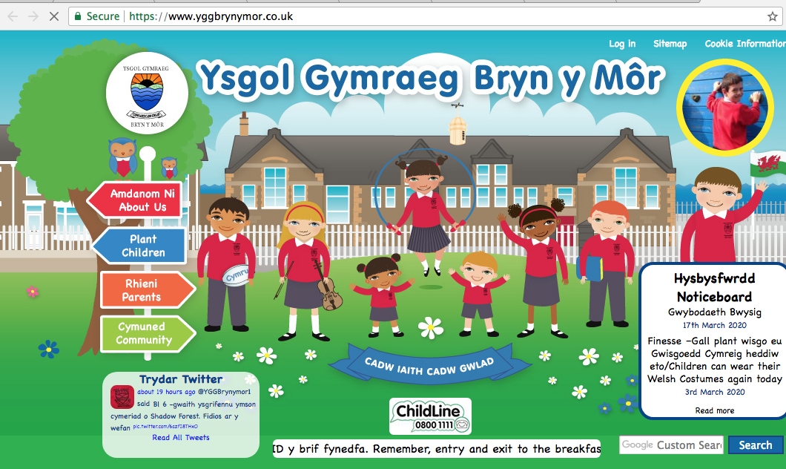
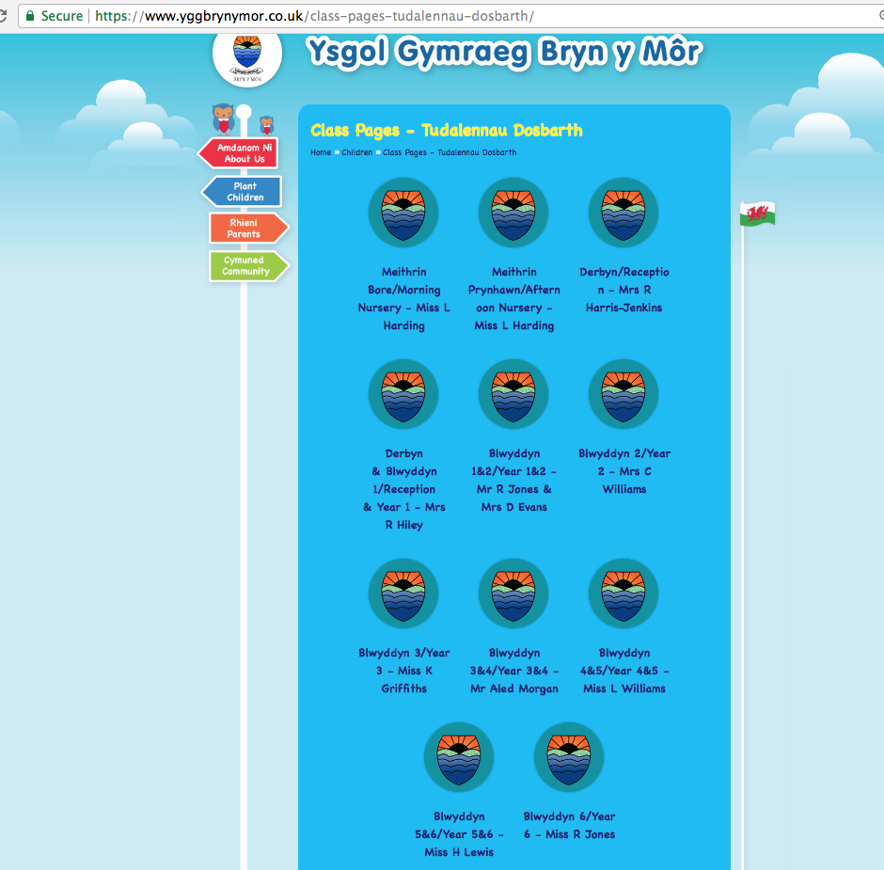
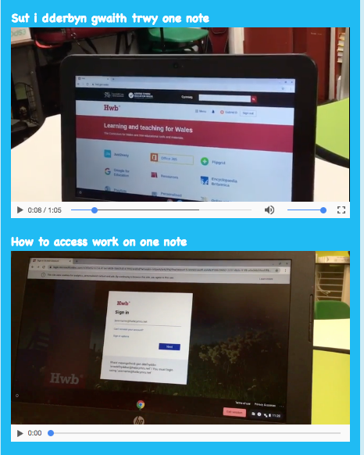
1
Mae gan bob dosbarth tudalen ar ein gwefan.
Mae fidio ar bob tudalen yn dangos sut i agor gwaith ar one note.
Fe fyddwn hefyd yn uwch lwytho fidios, yn egluro sut i wneud ambell dasg, felly gwnewch yn siwr eich bod yn edrych ar y dudalen.
Every class has a page on the website. There is a video, showing the digital leaders in the school explaining how to access work on the one drive. We will also be uploading videos, explaining how to do some of the tasks on our class pages.
2
3

